Slide 1
Основы алгоритмизации и программирования
Лекция 10
Сортировки
Метод: разделяй и властвуй

Slide 2
В информатике метод декомпозиции («разделяй и властвуй») - это парадигма проектирования алгоритмов. Алгоритм "разделяй и властвуй« (англ. divide and conquer, или «D & C») рекурсивно разбивает задачу на две или более подзадачи одного и того же или связанного типа, пока они не станут достаточно простыми, чтобы их можно было решать напрямую. Затем решения подзадач объединяются, чтобы получить решение исходной задачи. Метод "разделяй и властвуй" является основой эффективных алгоритмов для решения многих задач, таких как сортировка (например, быстрая сортировка, сортировка слиянием), умножение больших чисел, нахождение ближайшей пары точек, синтаксический анализ и вычисление дискретного преобразования Фурье. Разработка эффективных алгоритмов "разделяй и властвуй" может быть сложной задачей. Часто необходимо обобщить проблему, чтобы сделать ее доступной для рекурсивного решения. Корректность алгоритма "разделяй и властвуй" обычно доказывается с помощью математической индукции, а его вычислительная стоимость часто определяется путем решения рекуррентных соотношений.

Slide 3
Парадигма "разделяй и властвуй" часто используется для поиска оптимального решения проблемы. Его основная идея состоит в том, чтобы разложить данную проблему на две или более похожие, но более простые подзадачи, решать их по очереди и составлять их решения для решения данной проблемы. Задачи достаточной простоты решаются напрямую. Например, чтобы отсортировать список из n натуральных чисел, разделите его на два списка примерно по n / 2 чисел в каждом, отсортируйте каждый из них по очереди и соответствующим образом чередуйте оба результата, чтобы получить отсортированную версию данного списка. Этот подход известен как алгоритм сортировки слиянием.

Slide 4
Название "разделяй и властвуй" иногда применяется к алгоритмам, которые сводят каждую задачу только к одной подзадаче, таким как алгоритм двоичного поиска для поиска записи в отсортированном списке (или его аналог в численных вычислениях, алгоритм деления пополам для поиска корня). Эти алгоритмы могут быть реализованы более эффективно, чем обычные алгоритмы "разделяй и властвуй"; в частности, если они используют хвостовую рекурсию, их можно преобразовать в простые циклы. Однако в соответствии с этим широким определением каждый алгоритм, использующий рекурсию или циклы, может рассматриваться как "алгоритм "разделяй и властвуй"". Поэтому некоторые авторы считают, что название "разделяй и властвуй" следует использовать только тогда, когда каждая проблема может порождать две или более подзадач. Вместо этого для класса с одной подзадачей было предложено название "уменьшай и властвуй".

Slide 5
Метод декомпозиции «разделяй и властвуй»
Этапы:
Разделение задачи на несколько подзадач
Покорение –– рекурсивное решение этих подзадач. Когда объём подзадачи достаточно мал, выделенные подзадачи решаются непосредственно
Комбинирование решения исходной задачи из решений вспомогательных задач

Slide 6
Метод декомпозиции «разделяй и властвуй»
Преимущества:
Решение сложных задач
"Разделяй и властвуй" - мощный инструмент для решения концептуально сложных задач: все, что для этого требуется, - это способ разбиения задачи на подзадачи, решения тривиальных случаев и объединения подзадач с исходной задачей. Аналогично, для уменьшения и завоевания требуется только свести задачу к одной задаче меньшего размера, такой как классическая головоломка с Ханойской башней, которая сводит перемещение башни высоты n к перемещению башни высоты n-1.
Эффективность алгоритма
Парадигма "разделяй и властвуй" часто помогает в поиске эффективных алгоритмов. Он был ключом, например, к методу быстрого умножения Карацубы, алгоритмам быстрой сортировки и сортировки слиянием, алгоритму Штрассена для умножения матриц и быстрым преобразованиям Фурье.
Во всех этих примерах подход D &C привел к улучшению асимптотической стоимости решения*. Например, если
(а) базовые случаи имеют ограниченный размер, работа по разделению задачи и объединению частичных решений пропорциональна размеру задачи n
(б) на каждом этапе существует ограниченное число p подзадач размером ~ n/p, тогда стоимость алгоритма "разделяй и властвуй" будет O(n log_{p}n).
-------------------------------------
*В информатике вычислительная сложность или просто сложность алгоритма - это количество ресурсов, необходимых для его запуска. Особое внимание уделяется времени вычислений (обычно измеряемому количеством необходимых элементарных операций) и требованиям к памяти. Сложность задачи - это сложность наилучших алгоритмов, позволяющих решить проблему.

Slide 7
Метод декомпозиции «разделяй и властвуй»
Параллелизм
Алгоритмы "Разделяй и властвуй" естественным образом адаптированы для выполнения на многопроцессорных машинах, особенно в системах с общей памятью, где обмен данными между процессорами не нужно планировать заранее, поскольку отдельные подзадачи могут выполняться на разных процессорах..
Доступ к памяти
Алгоритмы "Разделяй и властвуй", естественно, стремятся эффективно использовать кэши памяти. Причина в том, что когда подзадача достаточно мала, ее и все ее подзадачи в принципе можно решить в кэше, не обращаясь к более медленной основной памяти. Алгоритм, разработанный для использования кэша таким образом, называется cache-oblivious, поскольку он не содержит размер кэша в качестве явного параметра. Более того, алгоритмы D & C могут быть разработаны так, чтобы важные алгоритмы (например, сортировка, БПФ и умножение матриц) были оптимальными алгоритмами без учета кэша - они используют кэш, вероятно, оптимальным образом, в асимптотическом смысле, независимо от размера кэша. В отличие от этого, традиционный подход к использованию кэша заключается в блокировке, как в оптимизации вложенности цикла, где проблема явно разделяется на куски соответствующего размера - это также позволяет оптимально использовать кэш, но только когда алгоритм настроен на конкретные размеры кэша конкретной машины.
То же самое преимущество существует в отношении других иерархических систем хранения, таких как NUMA или виртуальная память, а также для нескольких уровней кэша: как только подзадача достаточно мала, ее можно решить на заданном уровне иерархии, не обращаясь к более высоким (более медленным) уровням.

Slide 8
Метод декомпозиции «разделяй и властвуй»
Управление округлением
В вычислениях с округленной арифметикой, например, с числами с плавающей запятой, алгоритм "разделяй и властвуй" может давать более точные результаты, чем внешне эквивалентный итерационный метод. Например, можно добавить N чисел либо с помощью простого цикла, который добавляет каждый элемент данных к одной переменной, либо с помощью алгоритма D & C, называемого попарным суммированием, который разбивает набор данных на две половины, рекурсивно вычисляет сумму каждой половины, а затем складывает две суммы. Хотя второй метод выполняет то же количество добавлений, что и первый, и оплачивает накладные расходы на рекурсивные вызовы, он обычно более точен.

Slide 9
Метод декомпозиции «разделяй и властвуй»
Проблемы с реализацией:
Рекурсия
Алгоритмы "Разделяй и властвуй" естественным образом реализуются как рекурсивные процедуры. В этом случае частичные подзадачи, ведущие к решаемой в данный момент, автоматически сохраняются в стеке вызовов процедур. Рекурсивная функция - это функция, которая вызывает саму себя в пределах своего определения.
Явный стек
Алгоритмы "Разделяй и властвуй" также могут быть реализованы с помощью нерекурсивной программы, которая хранит частичные подзадачи в некоторой явной структуре данных, такой как стек, очередь или очередь приоритетов. Этот подход предоставляет больше свободы в выборе следующей подзадачи, которая должна быть решена, особенность, которая важна в некоторых приложениях - например, в рекурсии по ширине и методе ветвления и привязки для оптимизации функций. Этот подход также является стандартным решением в языках программирования, которые не поддерживают рекурсивные процедуры.
Размер стека
В рекурсивных реализациях алгоритмов D & C необходимо убедиться, что для стека рекурсии выделено достаточно памяти, в противном случае выполнение может завершиться неудачно из-за переполнения стека. Алгоритмы D & C, которые экономят время, часто имеют относительно небольшую глубину рекурсии. Например, алгоритм быстрой сортировки может быть реализован так, что для сортировки элементов не требуется ничего, log₂n вложенных рекурсивных вызовов n.
При использовании рекурсивных процедур может быть трудно избежать переполнения стека, поскольку многие компиляторы предполагают, что стек рекурсии представляет собой непрерывную область памяти, а некоторые выделяют для него фиксированный объем пространства. Компиляторы также могут сохранять в стеке рекурсии больше информации, чем это строго необходимо, например, адрес возврата, неизменяемые параметры и внутренние переменные процедуры. Таким образом, риск переполнения стека может быть уменьшен путем минимизации параметров и внутренних переменных рекурсивной процедуры или с помощью явной структуры стека.

Slide 10
Метод декомпозиции «разделяй и властвуй»
Выбор базовых вариантов
В любом рекурсивном алгоритме существует значительная свобода в выборе базовых случаев, небольших подзадач, которые решаются непосредственно для завершения рекурсии.
Выбор наименьшего или простейшего из возможных базовых вариантов является более элегантным и обычно приводит к более простым программам, потому что в них меньше случаев для рассмотрения и их легче решить. Например, алгоритм БПФ может остановить рекурсию, когда входные данные представляют собой одну выборку, а алгоритм быстрой сортировки списков может остановиться, когда входные данные представляют собой пустой список; в обоих примерах рассматривается только один базовый вариант, и он не требует обработки.
С другой стороны, эффективность часто повышается, если рекурсия останавливается в относительно больших базовых случаях, и они решаются нерекурсивно, что приводит к гибридному алгоритму. Эта стратегия позволяет избежать накладных расходов на рекурсивные вызовы, которые выполняют мало или вообще не выполняют никакой работы, а также может позволить использовать специализированные нерекурсивные алгоритмы, которые для этих базовых случаев более эффективны, чем явная рекурсия. Общей процедурой для простого гибридного рекурсивного алгоритма является короткое замыкание базового варианта, также известное как рекурсия на расстоянии вытянутой руки. В этом случае перед вызовом функции проверяется, приведет ли следующий шаг к базовому варианту, что позволяет избежать ненужного вызова функции. Например, в дереве вместо рекурсии к дочернему узлу с последующей проверкой, является ли он null, проверка null перед рекурсией; позволяет избежать половины вызовов функций в некоторых алгоритмах на двоичных деревьях. Поскольку алгоритм D & C в конечном итоге сводит каждый экземпляр проблемы или подзадачи к большому количеству базовых экземпляров, они часто доминируют в общей стоимости алгоритма, особенно когда накладные расходы на разделение / объединение невелики. Обратите внимание, что эти соображения не зависят от того, реализуется ли рекурсия компилятором или явным стеком.
Так, например, многие библиотечные реализации быстрой сортировки переключаются на простой алгоритм сортировки по вставке на основе цикла (или аналогичный), как только количество элементов, подлежащих сортировке, достаточно мало. Обратите внимание, что, если бы пустой список был единственным базовым вариантом, сортировка списка с n записями повлекла бы за собой максимально n быстрые вызовы сортировки, которые ничего не делали бы, кроме немедленного возврата. Увеличение базовых вариантов до списков размером 2 или меньше устранит большинство этих бездействующих вызовов, и в более общем случае базовый вариант больше 2 обычно используется для уменьшения доли времени, затрачиваемого на служебные данные вызова функции или манипулирование стеком.

Slide 11
Сортировка слиянием
MergeSort
Разделение: сортируемая последовательность, состоящая из n элементов, разбивается на две меньшие последовательности, каждая из которых содержит n/2 элементов.
Покорение: сортировка обеих вспомогательных последовательностей методом слияния
Комбинирование: слияние двух отсортированных последовательностей для получения окончательного результата

Slide 12
Слияние отсортированных последовательностей
Под слиянием будем понимать объединение двух или более
упорядоченных последовательностей в одну упорядоченную.
Это можно сделать следующим образом:
сравнить наименьшие элементы из упорядоченных последовательностей и наименьший из них перенести в готовую последовательность.
Далее снова сравнить начала последовательностей и наименьший из этих элементов добавить в готовую последовательность и т. д.
Как только одна из последовательностей закончится, она исключается из рассмотрения.
Когда остается только одна последовательность, ее «хвост» можно просто переместить в готовую.

Slide 13
Объединим две последовательности в третью (позиция считывания отмечена чертой)
⎪ 8 38 40 51 75
1 15 63 89 101 107
Сравним первые элементы отсортированных последовательностей,
наименьший из них запишем в выходную последовательность:
⎪ 8 38 40 51 75
1 ⎪ 15 63 89 101 107
1 ⎪
Следующий шаг
8 ⎪ 38 40 51 75
1 ⎪ 15 63 89 101 107
1 8 ⎪
Этот процесс продолжится до тех пор, пока все элементы первой и второй последовательности не будут переписаны в третью в заданном порядке.
В результате получим отсортированную по возрастанию последовательность:
1 8 15 38 40 51 63 75 89 101 107

Slide 14
Стоимость слияния
Если N₁ – длина первой последовательности, а N₂ – длина второй, то
Количество сравнений и копирований
O(N₁ + N₂)
Если N₁ << N₂, то
O(N₁ * log₂ N₂)

Slide 15
Реализация метода: сверху-вниз и снизу - вверх
Любой запуск сортировки слиянием можно визуализировать в виде дерева. Листья дерева являются отдельными элементами массива. Каждый внутренний узел дерева соответствует объединению двух меньших массивов в один больший массив.
abcdefgh
/ \
adgh bcef
/ \ / \
gh ad bf ce
/\ /\ /\ /\
h g d a b f c e
Реализация «сверху вниз» - это реализация, которая использует рекурсию. Это начинается в верхней части дерева и продолжается вниз, каждый раз задавая один и тот же вопрос (что мне нужно сделать, чтобы отсортировать этот массив?) и отвечая на него (разделить его на две части, выполнить рекурсивные вызовы, объединить результаты), пока вы не дойдете до нижней части дерева.
Реализация «снизу вверх» не использует рекурсию. Он начинается непосредственно в нижней части дерева и продолжается вверх, перебирая фрагменты и объединяя их.

Slide 16
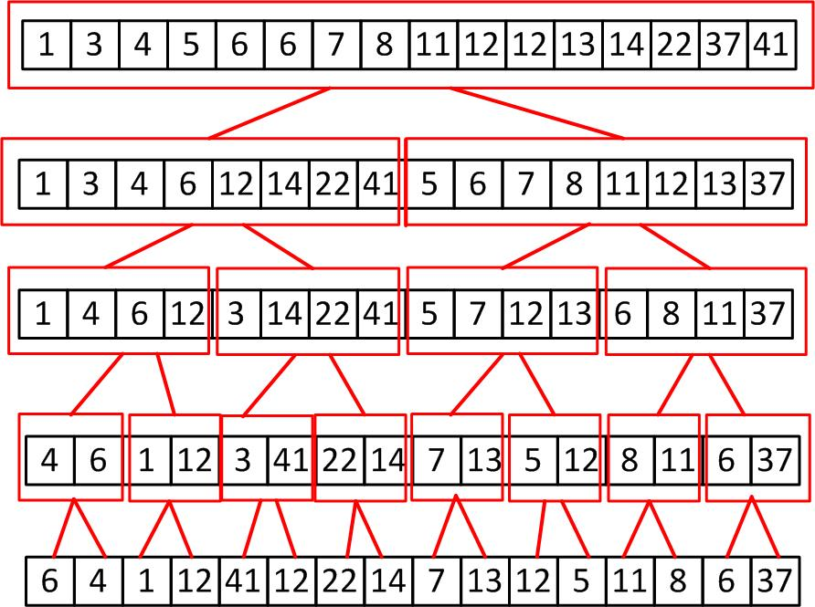
Слияние сверху – вниз (TopDown)
3

Slide 17
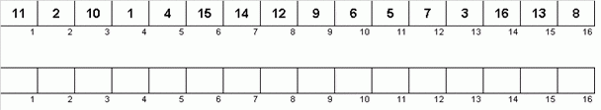
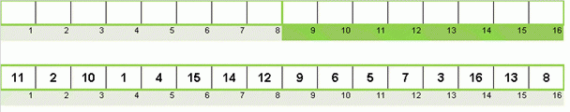
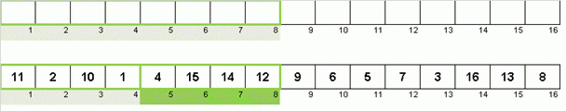
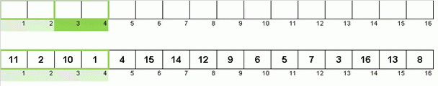
Слияние сверху – вниз (TopDown)
1)
2)
3)
4)

Slide 18
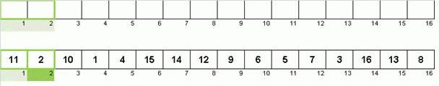
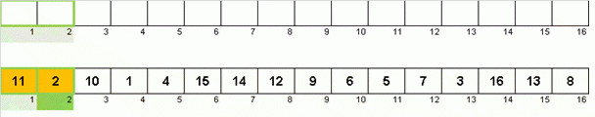
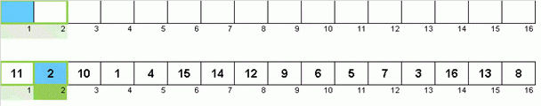
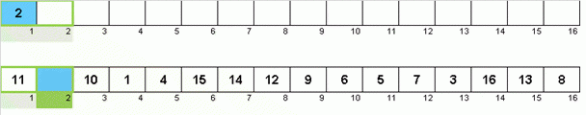
Слияние сверху – вниз (TopDown)
5)
6)
7)
8)

Slide 19
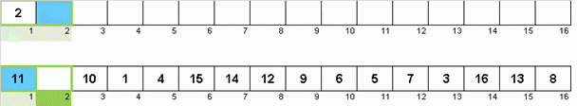

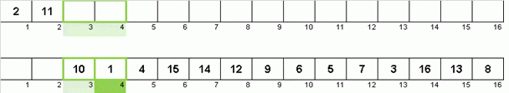
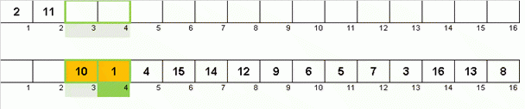
Слияние сверху – вниз (TopDown)
9)
10)
11)
12)

Slide 20
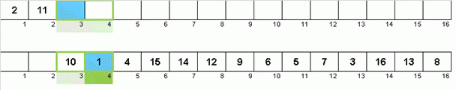

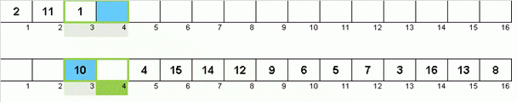
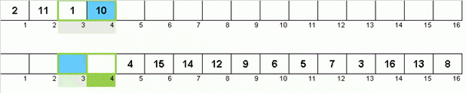
Слияние сверху – вниз (TopDown)
13)
14)
15)
16)

Slide 21
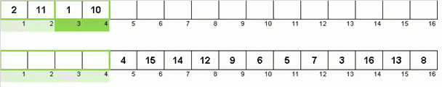
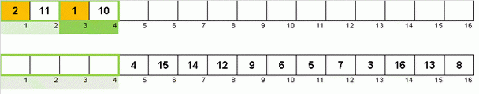
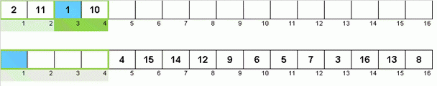
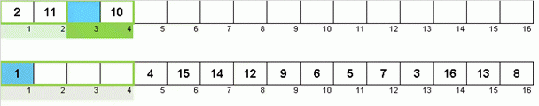
Слияние сверху – вниз (TopDown)
17)
18)
19)
20)

Slide 22
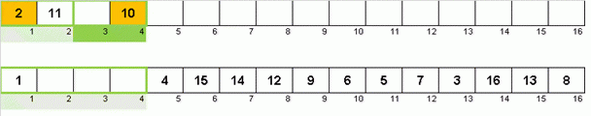
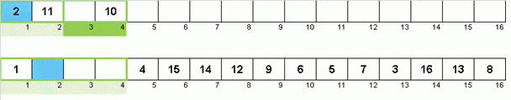
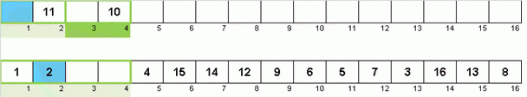
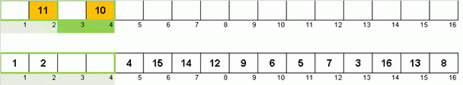
Слияние сверху – вниз (TopDown)
21)
22)
23)
24)

Slide 23
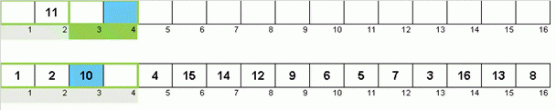
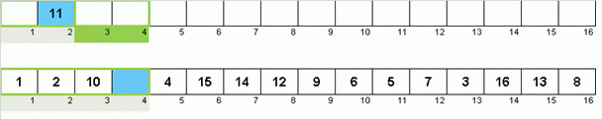
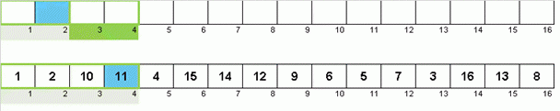
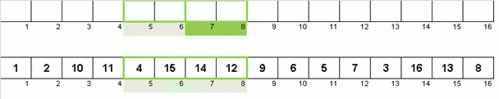
Слияние сверху – вниз (TopDown)
25)
26)
27)
28)

Slide 24
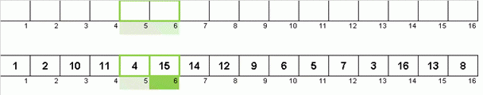
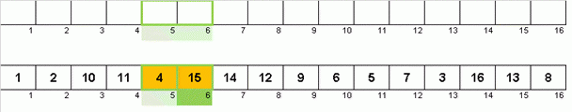
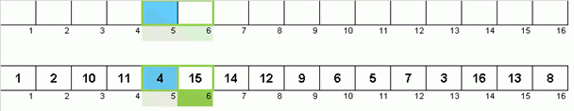

Слияние сверху – вниз (TopDown)
29)
30)
31)
32)

Slide 25
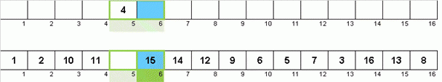
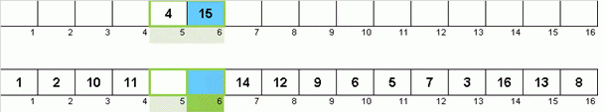
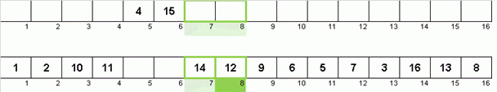
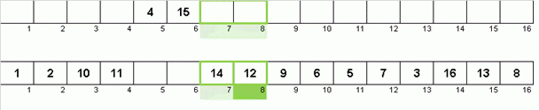
Слияние сверху – вниз (TopDown)
33)
34)
35)
36)

Slide 26
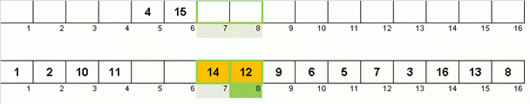
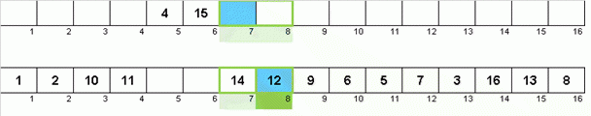
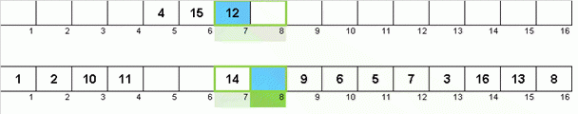
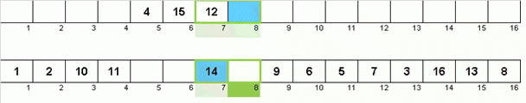
Слияние сверху – вниз (TopDown)
37)
38)
39)
40)

Slide 27
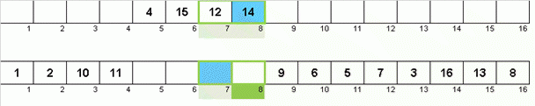
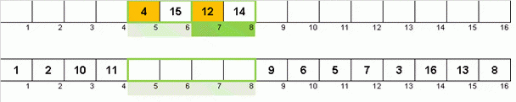
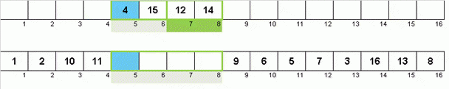

Слияние сверху – вниз (TopDown)
41)
42)
43)
44)

Slide 28
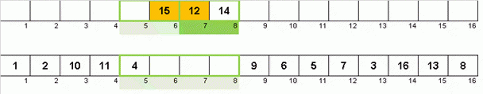
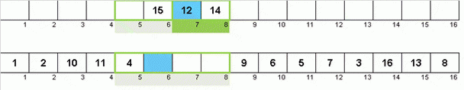

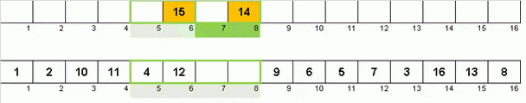
Слияние сверху – вниз (TopDown)
45)
46)
47)
48)

Slide 29
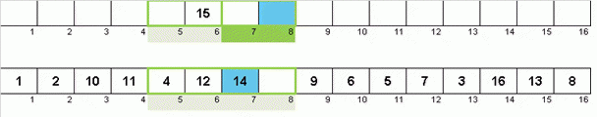
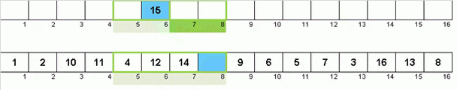

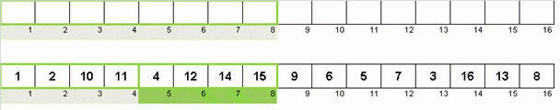
Слияние сверху – вниз (TopDown)
49)
50)
51)
52)

Slide 30
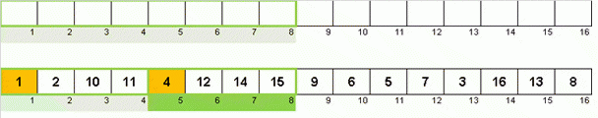
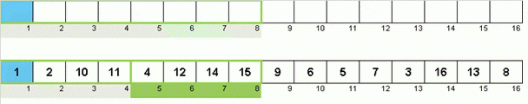

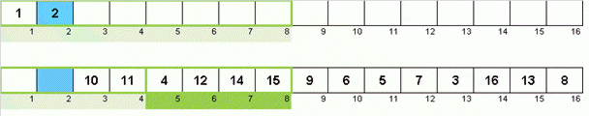
Слияние сверху – вниз (TopDown)
53)
54)
55)
56)

Slide 31




Слияние сверху – вниз (TopDown)
57)
58)
59)
60)

Slide 32




Слияние сверху – вниз (TopDown)
61)
62)
63)
64)

Slide 33




Слияние сверху – вниз (TopDown)
65)
66)
67)
68)

Slide 34




Слияние сверху – вниз (TopDown)
69)
70)
71)
72)

Slide 35




Слияние сверху – вниз (TopDown)
73)
74)
75)
76)

Slide 36




Слияние сверху – вниз (TopDown)
77)
78)
79)
80)

Slide 37




Слияние сверху – вниз (TopDown)
81)
82)
83)
84)

Slide 38




Слияние сверху – вниз (TopDown)
85)
86)
87)
88)

Slide 39




Слияние сверху – вниз (TopDown)
89)
90)
91)
92)

Slide 40




Слияние сверху – вниз (TopDown)
93)
94)
95)
96)

Slide 41




Слияние сверху – вниз (TopDown)
97)
98)
99)
100)

Slide 42




Слияние сверху – вниз (TopDown)
101)
102)
103)
104)

Slide 43




Слияние сверху – вниз (TopDown)
105)
106)
107)
108)

Slide 44




Слияние сверху – вниз (TopDown)
109)
110)
111)
112)

Slide 45




Слияние сверху – вниз (TopDown)
113)
114)
115)
116)

Slide 46

Слияние сверху – вниз (TopDown)

Slide 47

Слияние сверху – вниз (TopDown)

Slide 48

Слияние снизу – вверх BottomUp
A
B
2^{k} = N ⇒ k = log₂ N
Сколько требуется памяти?
N/2
Сортировка устойчивая!

Slide 49
Неустойчивая сортировка слиянием
Без дополнительной памяти, основана на обменах

Slide 50




Слияние снизу – вверх BottomUp
1)
2)
3)
4)

Slide 51




Слияние снизу – вверх BottomUp
5)
6)
7)
8)

Slide 52




Слияние снизу – вверх BottomUp
9)
10)
11)
12)

Slide 53




Слияние снизу – вверх BottomUp
13)
14)
15)
16)

Slide 54




Слияние снизу – вверх BottomUp
17)
18)
19)
20)

Slide 55




Слияние снизу – вверх BottomUp
21)
22)
23)
24)

Slide 56




Слияние снизу – вверх BottomUp
25)
26)
27)
28)

Slide 57




Слияние снизу – вверх BottomUp
29)
30)
31)
32)

Slide 58




Слияние снизу – вверх BottomUp
33)
34)
35)
36)

Slide 59




Слияние снизу – вверх BottomUp
37)
38)
39)
40)

Slide 60




Слияние снизу – вверх BottomUp
41)
42)
43)
44)

Slide 61




Слияние снизу – вверх BottomUp
45)
46)
47)
48)

Slide 62




Слияние снизу – вверх BottomUp
49)
50)
51)
52)

Slide 63

Слияние снизу – вверх BottomUp

Slide 64

Слияние снизу – вверх BottomUp

Slide 65
Слияние
А можно вообще без дополнительной памяти?
Слияние без дополнительной памяти сделать не получится, а вот всю сортировку целиком можно, хотя и не нужно (сложность будет всё также O(n*log n). Для начала стоит отметить, что для слияния массивов разной длинны описанными выше способоми объём дополнительной памяти требуется соразмерно меньшему из сливаемых массивов. Кроме того, если заменить все операции на обмены, то нетрудно видеть, что можно сохранить данные в дополнительной памяти (потеряв при этом их порядок). То есть, при перемещении A в дополнительную память данные из дополнительной памяти оказываются на месте A. А при слиянии элементы из дополнительной памяти будут обмениваться с элементами A и B, но в итоге вернутся в дополнительную память.

Slide 66

Слияние
Таким образом мы можем использовать часть оригинального массива как дополнительную память при сортировке другой его части. Не стоит забывать, что порядок всё же теряется, поэтому поступим следующим образом:
отсортируем правую половину массива, воспользовавшись левой как дополнительной памятью;
отсортируем левую неотсортированной части, воспользовавшись правой половиной неотсортированной части;
сольём отсортированные части, записывая результат поверх неотсортированной части;
повторим шаги 2 и 3 до тех пор, пока в неотсортированной части не останется одноэлементный массив, который мы сольём с остатком при помощи алгоритма вставки.

Slide 67
Сортировка с разделением. Быстрая сортировка
Это метод сортировки, при котором обмениваются местами пары несоседних элементов, а задача сортировки последовательности рекурсивно сводится к задачам сортировки ее меньших частей.
Это эффективный алгоритм сортировки на месте, который обычно работает примерно в два-три раза быстрее, чем Сортировка слиянием а также сортировка кучей при хорошей реализации. Быстрая сортировка — это сортировка сравнением, то есть она может сортировать элементы любого типа. В эффективных реализациях это обычно нестабильная сортировка.
Быстрая сортировка в среднем дает O(n*log(n)) сравнения для сортировки n Предметы. В худшем случае получается O(n²) сравнения, хотя такое поведение встречается очень редко.

Slide 68
Сортировка с разделением. Быстрая сортировка
Быстрая сортировка — это алгоритм из серии «Разделяй и властвуй». Как и все алгоритмы «разделяй и властвуй», он сначала делит большой массив на два меньших подмассива, а затем рекурсивно сортирует подмассивы. По сути, весь процесс включает три этапа:
Выбор опоры: Выберите элемент, называемый опорным, из массива (обычно это самый левый или самый правый элемент раздела).
Разделение: Переупорядочите массив таким образом, чтобы все элементы со значениями меньше опорного располагались перед опорным. Напротив, все элементы со значениями больше, чем точка опоры, идут после нее. Равные значения могут идти в любом направлении. После этого разбиения стержень занимает свое конечное положение.
Повторять: Рекурсивно примените описанные выше шаги к подмассиву элементов с меньшими значениями, чем у опорного, и отдельно к подмассиву элементов с большими значениями, чем у опорного.
Базовым случаем рекурсии являются массивы размером 1, которые никогда не нужно сортировать. На следующей диаграмме показано, как мы выбираем крайний левый элемент в качестве опорного на каждом этапе алгоритма быстрой сортировки, разбиваем массив по опорному элементу и повторяемся в двух подмассивах, которые мы получаем после процесса разделения:

Slide 69

Сортировка с разделением. Быстрая сортировка
Обратите внимание, что этапы выбора опоры и разбиения могут быть выполнены несколькими способами, и выбор конкретных схем реализации существенно влияет на производительность алгоритма.

Slide 70

Сортировка с разделением. Быстрая сортировка
Обратите внимание, что этапы выбора опоры и разбиения могут быть выполнены несколькими способами, и выбор конкретных схем реализации существенно влияет на производительность алгоритма.

Slide 71
Сортировка с разделением. Быстрая сортировка
Допустим сначала, что мы уже переупорядочили некоторым образом элементы входной последовательности, после чего оказалось возможным разделить ее на две непустые части по границе некоторого индекса т:
левую (индексы 1 .. т) и
правую (индексы т + 1 .. N);
причем значения всех элементов левой части не превосходят значений всех элементов правой части:
∀ i, j: 1 ≤ i ≤ m и m < j ≤ N выполнено: а_{i} ≤ a_{j}. (*)
Индекс т назовем медианой.

Slide 72
Сортировка Разделением (l, r) /* l, r – границы сортируемой подпоследовательности */
/* Разделение */
привести подпоследовательность а_{l},…, а_{r} к условию(*)и определить медиану m;
/* Рекурсивный спуск */
если l < m то // части длины 0 и 1 не сортируем
СортировкаРазделением (l, m);
если m + 1 < r то // части длины 0 и 1 не сортируем
СортировкаРазделением (m + 1, r);
конец

Slide 73
Возникают вопросы:
Как разбить массив?
Где прекращать рекурсию?
Как выбрать опорный элемент?

Slide 74
Критерий разделения
В качестве критерия разделения нам понадобится так называемый пилотируемый элемент х.
В классической версии алгоритма в качестве x выбирается произвольный элемент сортируемой последовательности:
Первый
Последний
Расположенный в середине или иначе.
Влияние его выбора на эффективность алгоритма мы обсудим ниже.
В процессе разделения мы соберем в левой части последовательности все элементы а_{i} ≤ х, а в правой — все элементы a_{j} ≥ x.
∀ i, j: 1 ≤ i ≤ m и m < j ≤ N выполнено: а_{i} ≤ a_{j}. (*)
Условие (*) при этом будет выполнено даже при возможном наличии одинаковых элементов x в обеих частях.

Slide 75
Разделение (первый способ - Хоар)
Введем два бегущих индекса-указателя i и j, которые делят разделяемую подпоследовательность на три участка:
левый (a_{l} ... a_{i-1}),
правый (a_{j+1} ... a_{r}),
средний (a_{i} ... a_{j}).
В левом и правом участках будут накапливаться элементы левой и правой частей, подлежащих затем рекурсивной сортировке, а в среднем находятся остальные, еще не распределенные элементы.

Slide 76
Процесс разделения
i = l; j = r;
цикл
пока a_{i} < х цикл /* проверка i < r не нужна: х где-то есть */
i := i + 1; /* в конце a_{i} ≥ х */
конец цикла;
пока х < a_{j} цикл /* проверка j > l не нужна: х есть */
j := j – 1; /* в конце a_{j} ≤ х */
конец цикла;
если i ≤ j то /* если i = j, a[i = j] = x, нужен сдвиг
индексов для выхода из цикла */
обменять a_{i} и a_{j} ; /* теперь a_{i} ≤ х ≤ a_{j} */
i := i + 1;
j := j – 1;
пока i < j;

Slide 77
Быстрая сортировка (пример)
Задача:
Массив 10 11 19 15 18 0 20 15 3 4 19 6 25 9 15 сортируется по возрастанию.
Провести первое разделение его на две части методом быстрой сортировки, в качестве пилотируемого выбирать средний элемент массива.
Решение: Пилотным выбран средний элемент массива ((l+r)/2), key = 15
i j
№ | 0 | 1 | 2 | 3 | 4 | 5 | 6 | 7 | 8 | 9 | 10 | 11 | 12 | 13 | 14
key | 10 | 11 | 19 | 15 | 18 | 0 | 20 | 15 | 3 | 4 | 19 | 6 | 25 | 9 | 15
l r
i j
№ | 0 | 1 | 2 | 3 | 4 | 5 | 6 | 7 | 8 | 9 | 10 | 11 | 12 | 13 | 14
key | 10 | 11 | 19 | 15 | 18 | 0 | 20 | 15 | 3 | 4 | 19 | 6 | 25 | 9 | 15
l r
i j
№ | 0 | 1 | 2 | 3 | 4 | 5 | 6 | 7 | 8 | 9 | 10 | 11 | 12 | 13 | 14
key | 10 | 11 | 15 | 15 | 18 | 0 | 20 | 15 | 3 | 4 | 19 | 6 | 25 | 9 | 19
l r
i j
№ | 0 | 1 | 2 | 3 | 4 | 5 | 6 | 7 | 8 | 9 | 10 | 11 | 12 | 13 | 14
key | 10 | 11 | 15 | 9 | 18 | 0 | 20 | 15 | 3 | 4 | 19 | 6 | 25 | 15 | 19
l r

Slide 78
Быстрая сортировка (пример)
i j
№ | 0 | 1 | 2 | 3 | 4 | 5 | 6 | 7 | 8 | 9 | 10 | 11 | 12 | 13 | 14
key | 10 | 11 | 15 | 9 | 6 | 0 | 20 | 15 | 3 | 4 | 19 | 18 | 25 | 15 | 19
l r
i j
№ | 0 | 1 | 2 | 3 | 4 | 5 | 6 | 7 | 8 | 9 | 10 | 11 | 12 | 13 | 14
key | 10 | 11 | 15 | 9 | 6 | 0 | 4 | 15 | 3 | 20 | 19 | 18 | 25 | 15 | 19
l r
Ответ:
Таким образом, первое разделение массива
10 11 19 15 18 0 20 15 3 4 19 6 25 9 15
на две части методом быстрой сортировки, имеет следующий вид:
Элементы массива с номерами от 0 до 7 собрались в подмассив меньше или равно 15, а элементы массива с номерами от 8 до 14 собрались в подмассив больше или равно 15.
j i
№ | 0 | 1 | 2 | 3 | 4 | 5 | 6 | 7 | 8 | 9 | 10 | 11 | 12 | 13 | 14
key | 10 | 11 | 15 | 9 | 6 | 0 | 4 | 3 | 15 | 20 | 19 | 18 | 25 | 15 | 19
l r

Slide 79
Быстрая сортировка (пример 2)
Исходный массив:
5
12
4
21
7
2
13
16
1
10
3
Первое разделение: x = 2
5
12
4
21
7
2
13
16
1
10
3
i
j
Второе разделение: x =1, x = 13
1
2
4
21
7
12
13
16
5
10
3
i
j
i
j
Третье разделение: x = 7, x = 13
1
2
4
3
7
12
10
5
16
13
21
i
j
i
j

Slide 80
Быстрая сортировка (продолжение примера 2)
Четвертое разделение: x =3, x= 10, x = 16
1
2
4
3
5
12
10
7
13
16
21
i
j
i
j
i
j
Пятое разделение: x = 4
1
2
3
4
5
7
10
12
13
16
21
i
j

Slide 81
Разделение (второй способ - Lomuto)
А
B
z
A – все элементы ≤ x
B – все элементы > x
Если z > x, то
А
B
z
иначе
А
y
B
z
А
z
B
y

Slide 82
Процедура разбиения по Ломуто
Partition (A, p, r)
x ← A[r];
i ← p – 1
for j ← p to r – 1
do if A[j] ≤ x
then i ← i + 1
Обменять А[i] ↔ A[j]
Обменять А[i + 1] ↔ A[r]
return i +1

Slide 83
Разделение (второй способ - Lomuto)
Метод разделения Ломуто был разработан Нико Ломуто, а затем в конечном итоге попал в центр внимания, когда Джон Бентли включил его в свою книгу "Жемчужины программирования".
В схеме разделов Lomuto обычно в качестве пилотного (Ломуто назвал его pivot) элемента выбирается последний элемент списка.
Два указателя также поддерживаются для целей отслеживания и сравнения. Указатель i поддерживается, пока другой указатель j просматривает массив, от его начала до конца (вплоть до элемента pivot). Сканирование гарантирует, что любой элемент, который присутствует от начальной точки массива до индекса (i-1), меньше, чем элемент pivot с точки зрения значения, а элементы, присутствующие в любом индексе в диапазоне от i до j, равны или больше, чем элемент pivot с точки зрения значения.
С помощью этой техники массив будет отсортирован к тому времени, когда мы дойдем до конца массива.

Slide 84


Разделение (второй способ - Lomuto)
Чтобы продемонстрировать работу схемы разделов Lomuto с помощью быстрой сортировки, давайте возьмем массив А:
Выберем наш опорный элемент, pivot = 8 и помещая наши начальные указатели i и j (стрелка над массивом - для указателя i, тогда как стрелка под массивом - для указателя j), мы получаем:
i
j

Slide 85

Разделение (второй способ - Lomuto)
Теперь мы должны просто следовать алгоритму для разделения. Элементы в j-м указателе будут сравниваться с элементом pivot непрерывно на протяжении различных итераций. Поскольку наш pivot >= 4 (первый элемент, на который указывают указатели), мы переместим указатели вперед для следующего сравнения. i
j
Поскольку pivot > = 2, мы переходим к следующему сравнению. Здесь также pivot >= 7, поэтому мы продолжаем двигаться, пока не достигнем 9 элемента (5-го индекса) массива.

Slide 86


Разделение (второй способ - Lomuto)
Здесь 9 > = pivot, и поэтому мы помещаем один из наших указателей на этот индекс (5), пока не достигнем другого индекса, который содержит значение, меньшее, чем элемент pivot или равного элементу pivot. i
j
Двигаясь вперед, мы обнаруживаем, что элемент с 6-м индексом (6) меньше 9 (где мы разместили один из наших указателей). Выполняется операция замены.

Slide 87

Разделение (второй способ - Lomuto)
Этот процесс повторяется до тех пор, пока мы не достигнем элемента pivot, и поэтому мы продолжим и поменяем местами значения 9 и 0, а затем, наконец, поменяем местами значения 9 и самого элемента pivot (8). После первого прохода мы получаем следующий массив: i
j
Если вы внимательно посмотреть, все элементы, присутствующие слева от нашего текущего элемента pivot, меньше, чем сам элемент pivot, тогда как элементы, присутствующие справа от него, больше, чем элемент pivot.

Slide 88

Разделение (второй способ - Lomuto)
Теперь мы выберем 0 в качестве нашего элемента pivot из массива, pivot = 0.
Еще раз, те же шаги будут повторяться до тех пор, пока указатели не достигнут элемента pivot. Поскольку 4 > = pivot, мы поместим наш i-й указатель на индекс 0, а затем попытаемся найти другой элемент по пути, который меньше, чем элемент pivot. Видя, что не существует такого элемента, который был бы меньше 0, нам придется поменять местами значения 0 и 4. После того, как эта операция будет выполнена, 4 будет выбрано в качестве нашего опорного элемента, pivot = 4 .

Slide 89

Разделение (второй способ - Lomuto)
Видя, что не существует такого элемента, который был бы меньше 0, нам придется поменять местами значения 0 и 4. После того, как эта операция будет выполнена, 4 будет выбрано в качестве нашего нового опорного элемента, pivot = 4 .
Следуя тем же шагам, на этот раз значение 7 больше, чем наш сводный элемент, и, следовательно, будут выполнены следующие операции по обмену: swap(7, 3) ==> swap(7, 1) ==> swap(7, 4)
После замены 7 на 4, 6 будет выбран в качестве нашего следующего сводного элемента.

Slide 90

Разделение (второй способ - Lomuto)
Убедившись, что ни один оставшийся элемент не превышает 6, мы затем делаем 1 в качестве нашего сводного элемента, pivot = 1.
На этот раз будет выполнена следующая операция обмена: swap(2, 1)

Slide 91


Разделение (второй способ - Lomuto)
После этой операции в качестве нашего элемента pivot будет выбрано 2, pivot = 2
Наконец, 2 будет заменено на 3, и у нас будет наш окончательный отсортированный массив следующим образом:

Slide 92
Разделение (второй способ - Lomuto)
#include <iostream>
#include <algorithm>
using namespace std;
// Разделение по схеме Lomuto
int partition(int a[], int start, int end)
{
// Выбираем крайний правый элемент в качестве опорного элемента массива
int pivot = a[end];
// элементы, меньшие точки поворота, будут перемещены влево от `pIndex`
// элементы больше, чем точка поворота, будут сдвинуты вправо от `pIndex`
// равные элементы могут идти в любом направлении
int pIndex = start;
// каждый раз, когда мы находим элемент, меньший или равный опорному, `pIndex`
// увеличивается, и этот элемент будет помещен перед опорной точкой.
for (int i = start; i < end; i++)
{
if (a[i] <= pivot)
{
swap(a[i], a[pIndex]);
pIndex++;
}
}

Slide 93
Разделение (второй способ - Lomuto)
// поменять местами `pIndex` с пивотом
swap (a[pIndex], a[end]);
// вернуть `pIndex` (индекс опорного элемента)
return pIndex;
}
// Процедура быстрой сортировки
void quicksort(int a[], int start, int end)
{
// базовое условие
if (start >= end) {
return;
}
// переставить элементы по оси
int pivot = partition(a, start, end);
// повторяем подмассив, содержащий элементы, меньшие опорной точки
quicksort(a, start, pivot - 1);
// повторяем подмассив, содержащий элементы, превышающие точку опоры
quicksort(a, pivot + 1, end);
}

Slide 94
Разделение (второй способ - Lomuto)
// C++ реализация алгоритма быстрой сортировки
int main()
{
int a[] = { 9, -3, 5, 2, 6, 8, -6, 1, 3 };
int n = sizeof(a)/sizeof(a[0]);
quicksort(a, 0, n - 1);
// печатаем отсортированный массив
for (int i = 0; i < n; i++) {
cout << a[i] << " ";
}
return 0;
}

Slide 95
Сравнение схем разделения Ломуто и Хоара
Аналогично схеме разделов Lomuto, схема разделов Хоара также использует два указателя для разделения массива. Указатели размещаются на обоих концах массива, то есть один в начале и один в конце, а затем они начинают двигаться навстречу друг другу при выполнении сравнений.
Элемент pivot обычно считается первым элементом массива, однако этим он не ограничивается, и в качестве элемента pivot могут быть выбраны и другие элементы.
Основная идея заключается в том, что указатели будут продолжать перебирать элементы, пока не встретят пару элементов, где один элемент больше элемента pivot, тогда как другой элемент меньше элемента pivot, и они присутствуют в неправильном порядке относительно друг друга.
Если такая пара встречается, то выполняется простая операция обмена и элементы этой пары меняются местами друг с другом. Эти шаги повторяются до тех пор, пока два указателя не встретятся друг с другом. Когда это произойдет, алгоритм может остановиться, а затем вернуть окончательный индекс.

Slide 96
Сравнение схем разделения Ломуто и Хоара
РАЗДЕЛЕНИЕ ХОАРА | РАЗДЕЛ LOMUTO
Использует два указателя для разделения | Также использует два указателя для разделения
Первый элемент массива обычно выбирается в качестве сводного элемента, хотя ограничений нет | Последний элемент массива обычно выбирается в качестве элемента pivot , хотя он также может быть случайным
Это линейный алгоритм | Это также линейный алгоритм
Это более сравнительно более эффективно и быстрее из-за меньшего количества операций подкачки в среднем | Это более сравнительно менее эффективно и медленнее из-за большего количества операций подкачки в среднем
Это приводит к понижению рейтинга Quicksort до O(n²) если массив уже почти или полностью отсортирован | Это также приводит к понижению рейтинга Quicksort до O(n²) если массив уже почти или полностью отсортирован
Это немного сложно для понимания и реализации | Ее сравнительно легче понять и реализовать
Схема разбиения Lomuto может использоваться для различных целей, включая сортировку массива, перемещение всех четных или нечетных элементов в начало массива и т.д. Условия if просто нужно немного изменить, чтобы удовлетворить требуемому свойству или ограничению, но остальная часть метода остается прежней и может использоваться для многих целей.

Slide 97
Как выбирать x?
x = A₁
x = A_{N}
x = A_{N/2}
x = медиана(A₁, A_{N/2}, A_{N})
x = random(A_{i}), где 1 ≤ i ≤ N
Рандомизация
внешняя и внутренняя
1, 2, 3, … , N
1, 2, … N/2, N/2-1, …, 2, 1

Slide 98
Провести первое разделение методом Хоара. В качестве пилотируемого взять средний элемент массива
30 32 10 6 0 5 18 20 21 19 28 20 39 34 15

